Slide 1
Лабораторная работа 1-6
Выполнили: Голева Анастасия, Аббасова Алиса
Группа 331
Notes:
<номер>

Slide 2
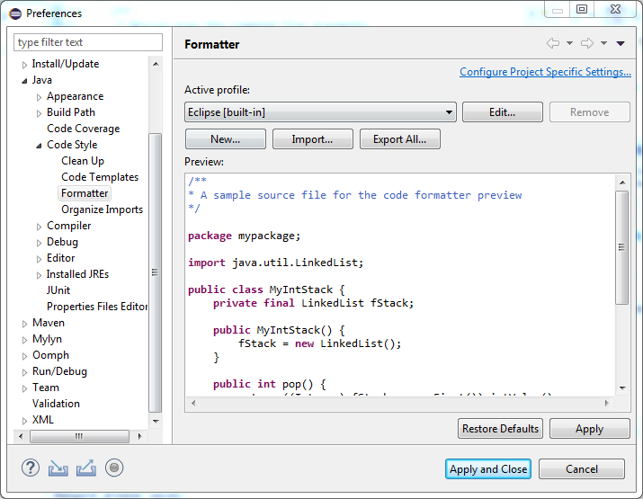
Запуск Eclipse и создание проекта
Рисунок. 1. Создание проекта
Notes:
<номер>

Slide 3
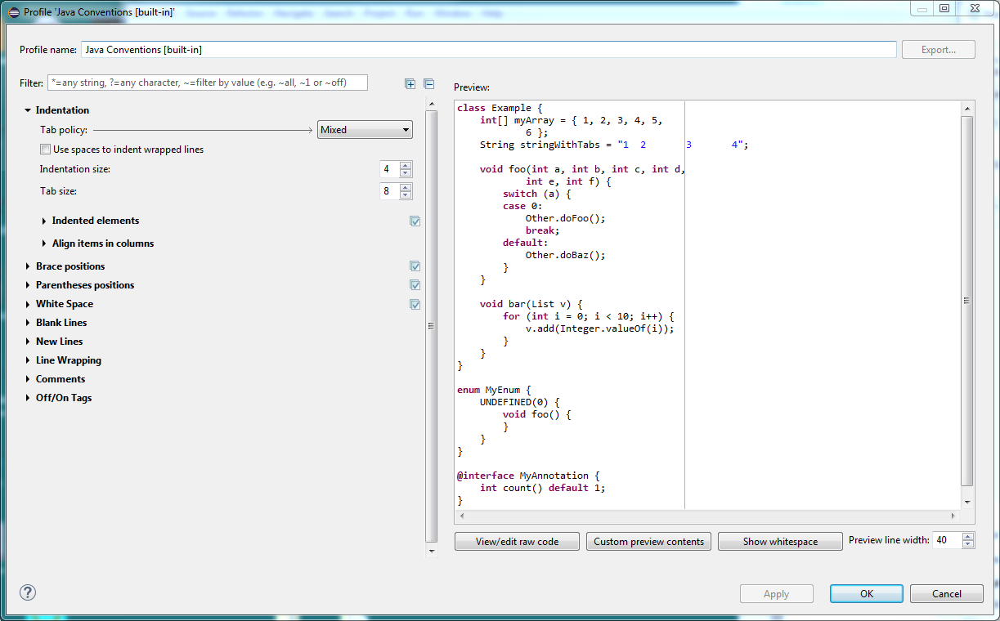
Рисунок. 2. Необходимые настройки
Notes:
<номер>

Slide 4
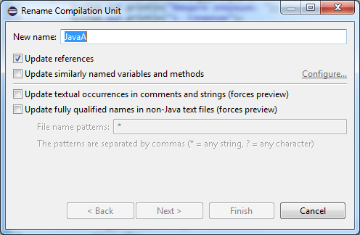
Рисунок. 3. Необходимые настройки
Notes:
<номер>

Slide 5
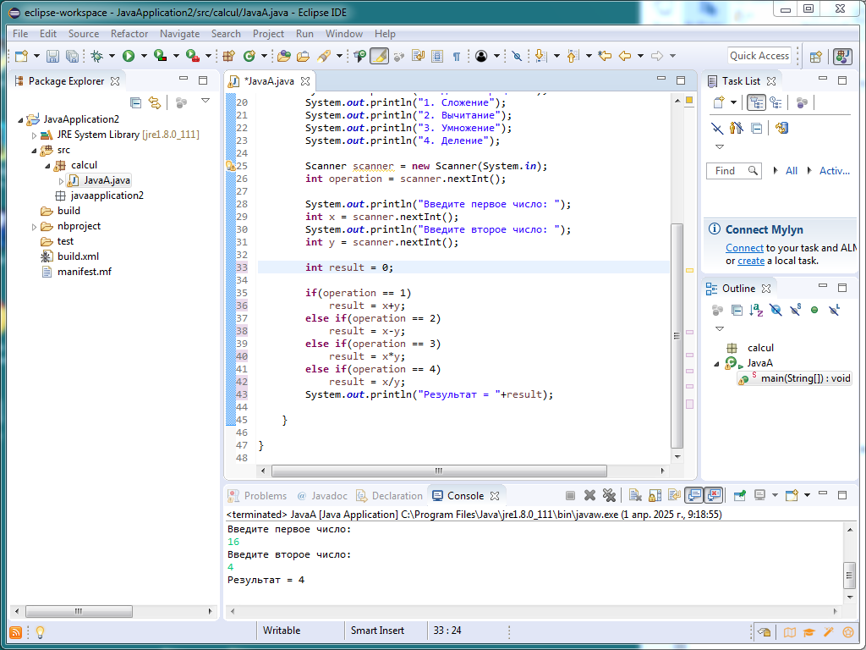
Рабочая область Eclipse
Рисунок. 4. Рабочая область Eclipse
Notes:
<номер>

Slide 6
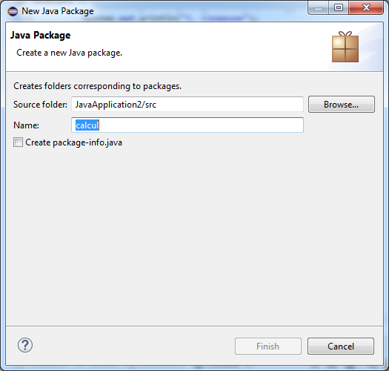
Создание Java Package
Рисунок. 5. Создание Java Package
Notes:
<номер>

Slide 7
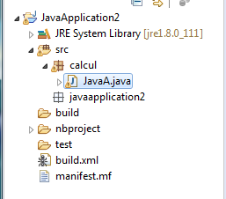
Рисунок. 6. Создание Java Package
Notes:
<номер>

Slide 8
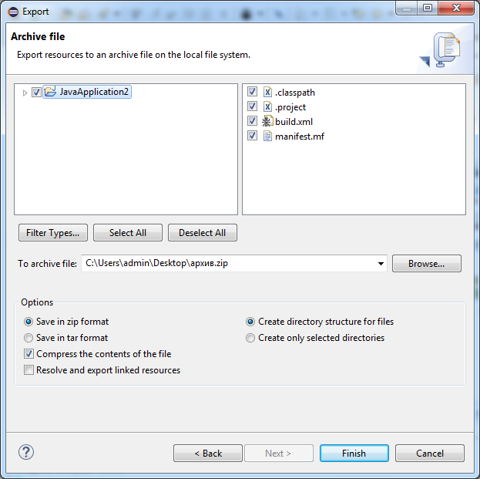
Создание Архива
Рисунок. 7. Создание Архива. Выбор пути
Notes:
<номер>

Slide 9
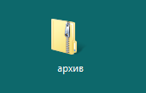
Рисунок. 8. Готовый архив

Slide 10
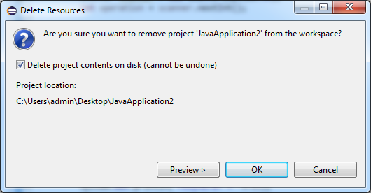
Рисунок. 9. Диалоговое окно удаления
Notes:
<номер>

Slide 11
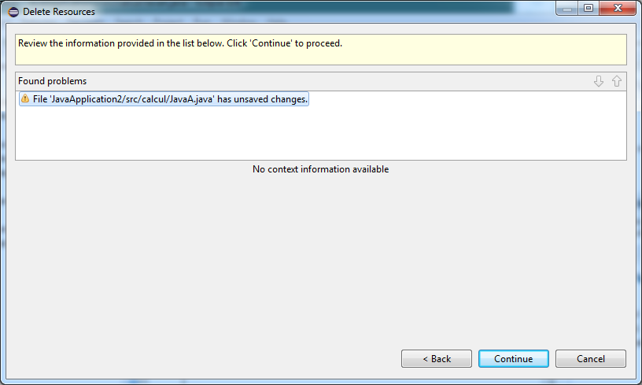
Удаление файла
Рисунок. 10. Удаление файла
Notes:
<номер>

Slide 12
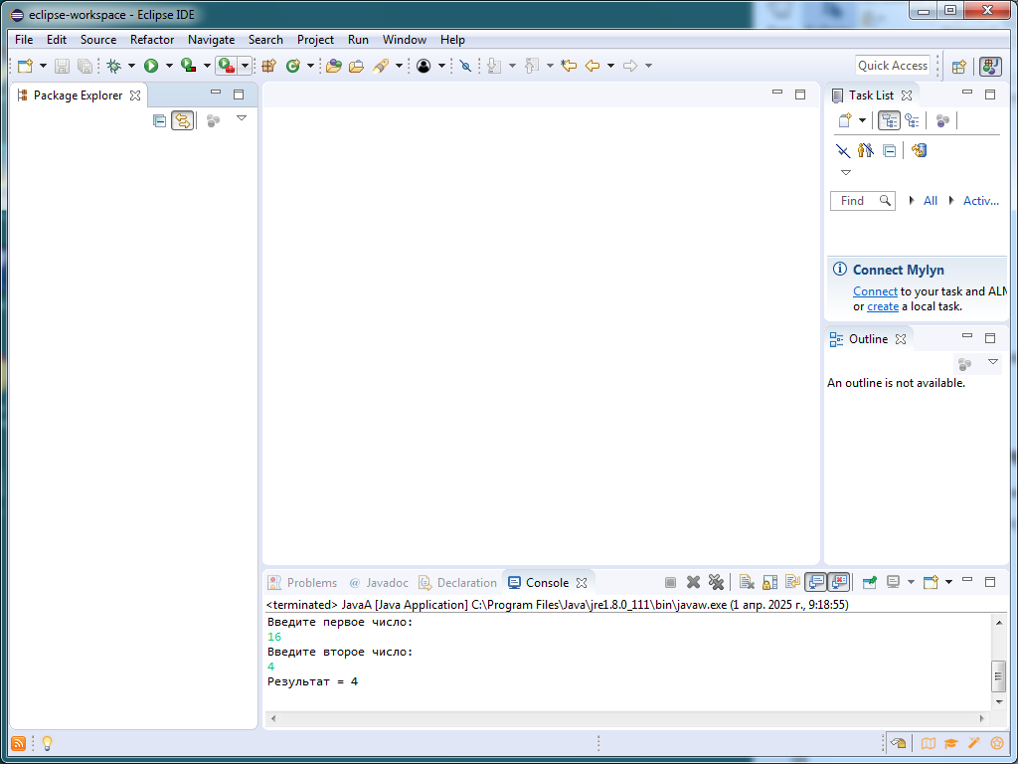
Рисунок. 11. Результат работы удаление файла

Slide 13
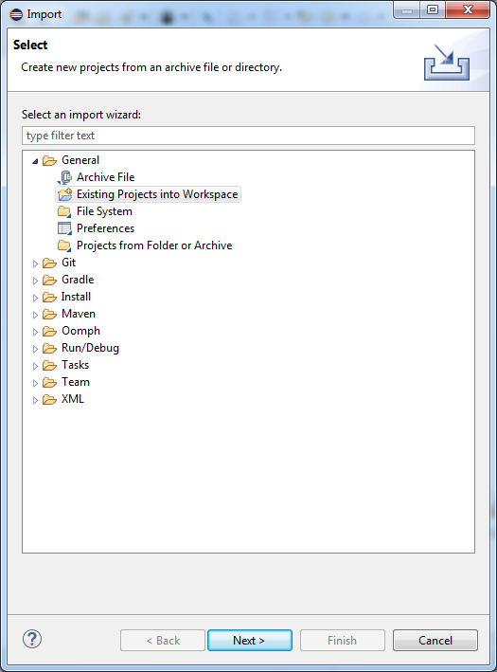
Рисунок. 12. Открытие файла проекта

Slide 14
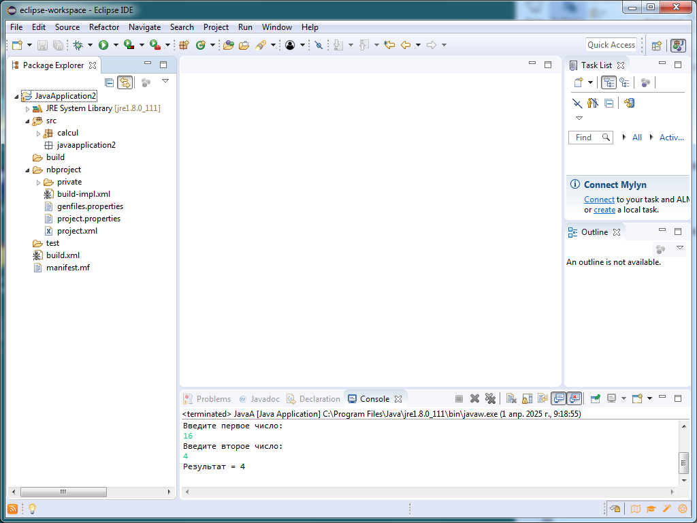
Рисунок. 13. Результат работы

Slide 15
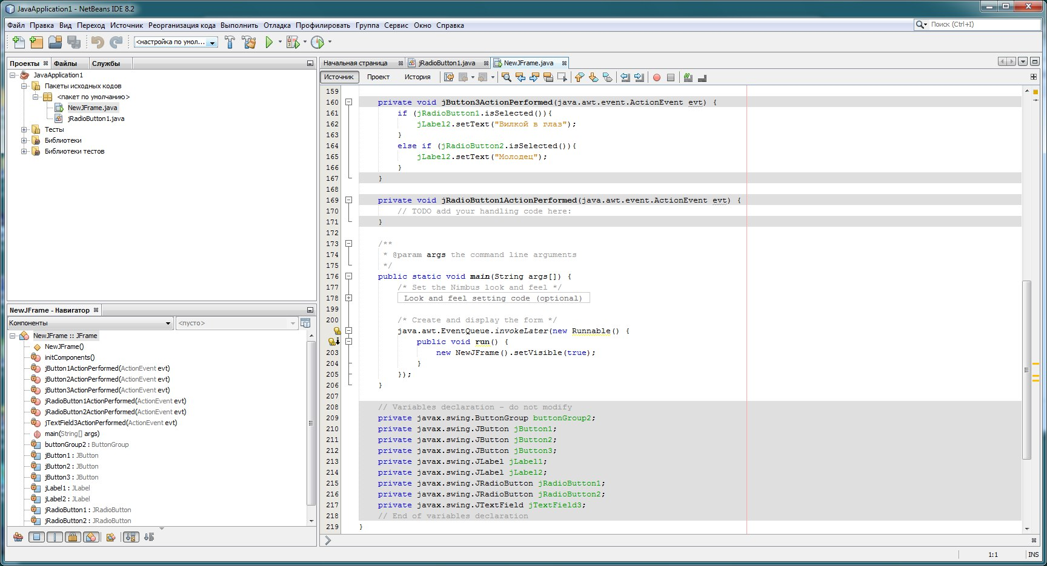
Создание формы
Рисунок. 14. Обработчик события

Slide 16
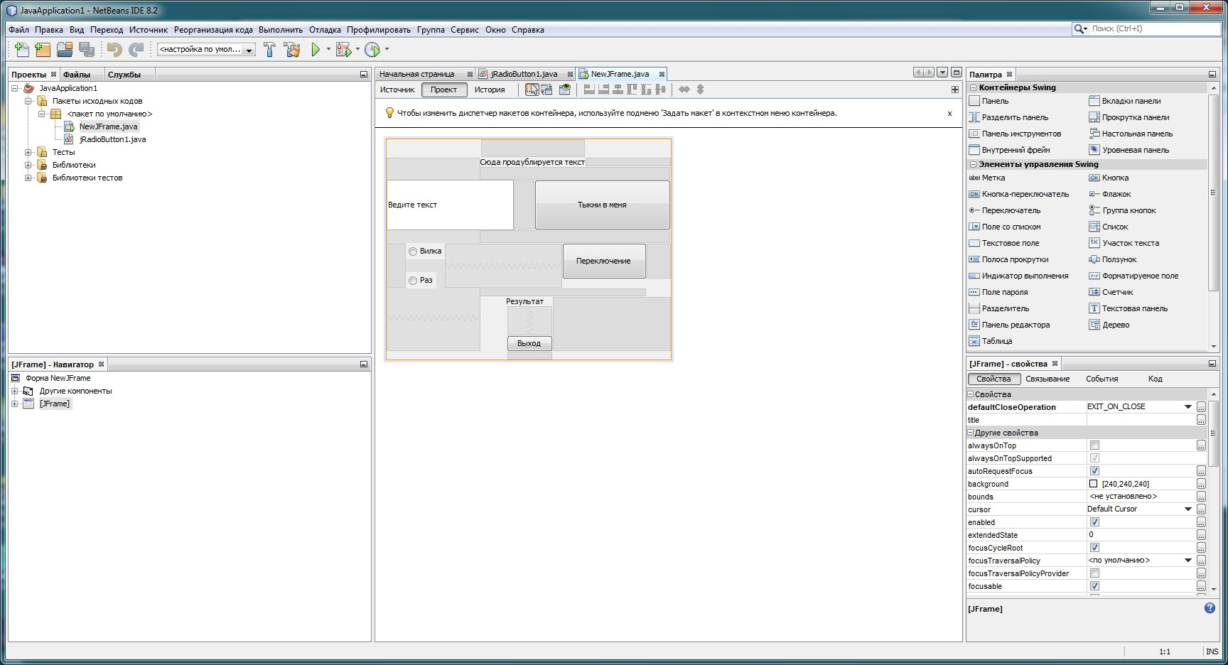
Рисунок. 15. Готовый проект с графическим интерфейсом

Slide 17
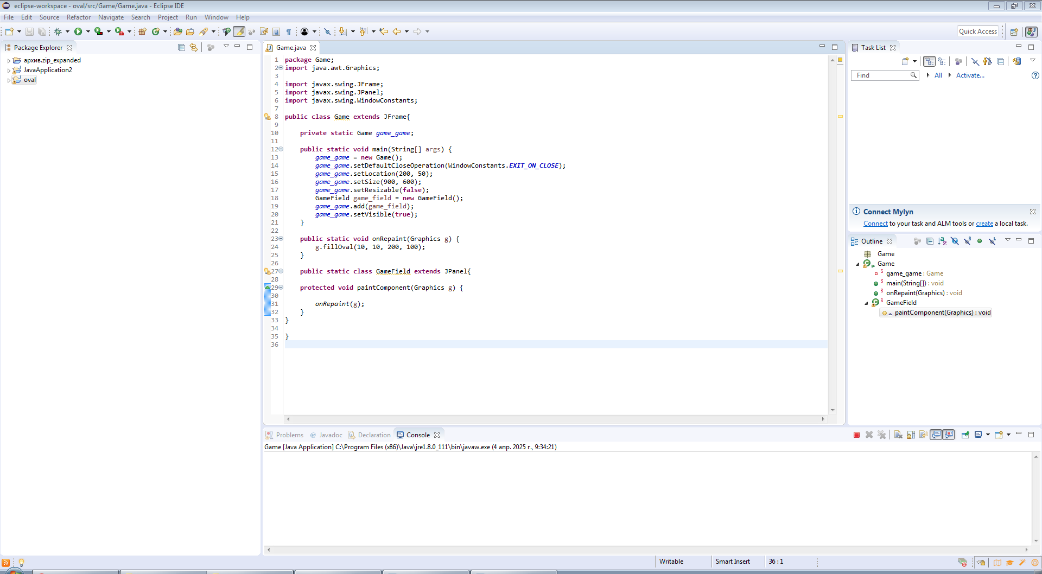
Создание овала
Рисунок. 16. Код программы

Slide 18
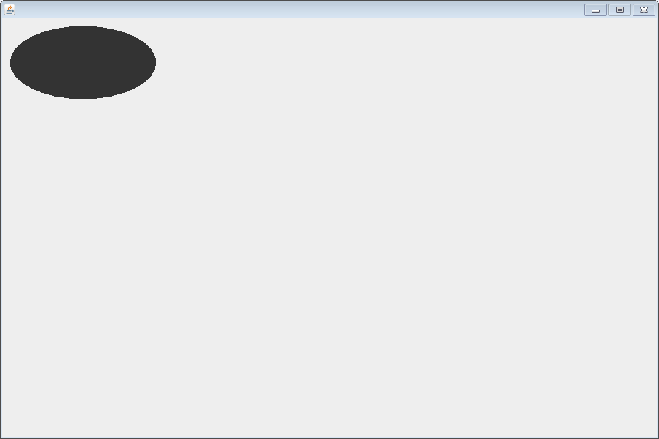
Рисунок. 17. Результат

Slide 19
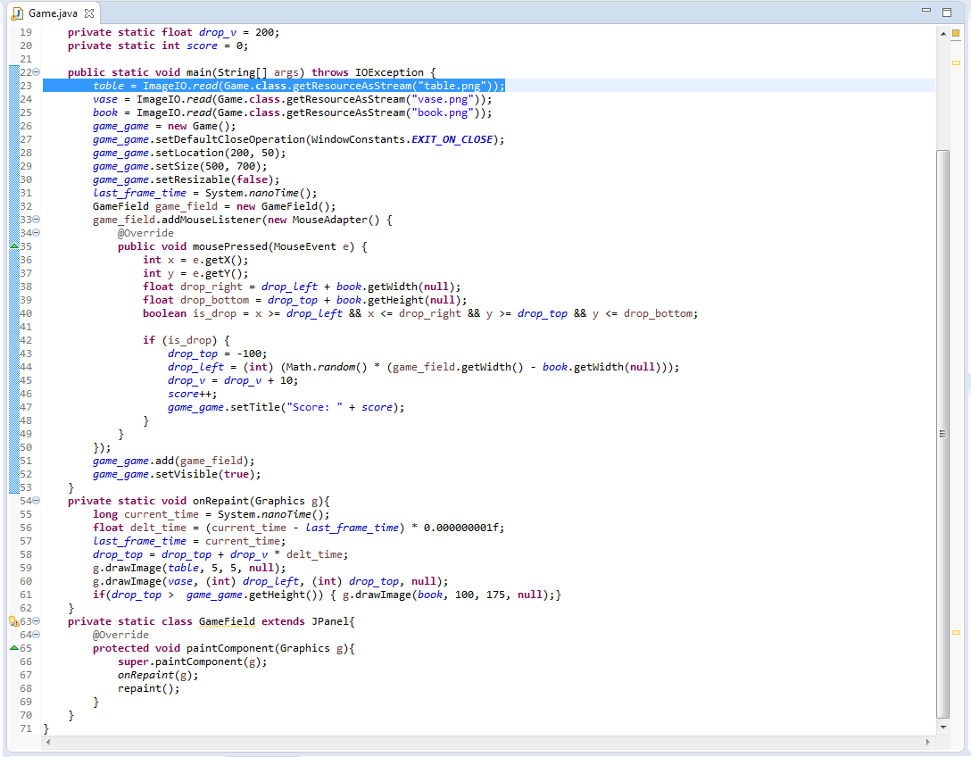
Программа Анимация
Рисунок. 18. Код программы Анимация

Slide 20
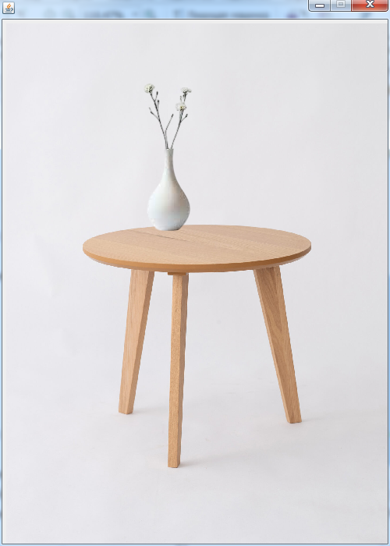
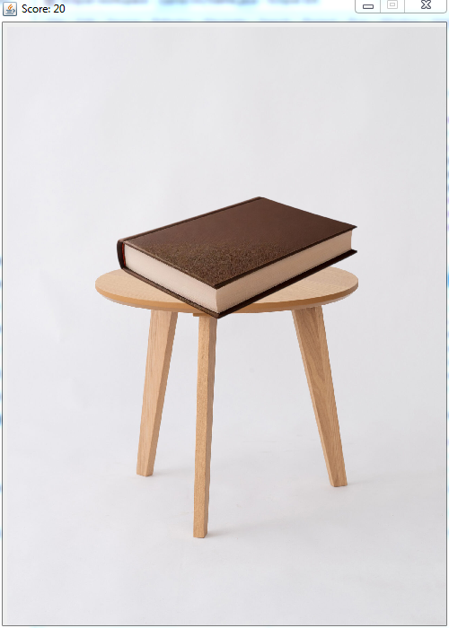
Рисунок. 19. Результат работы
Рисунок. 20. Результат работы

Slide 21
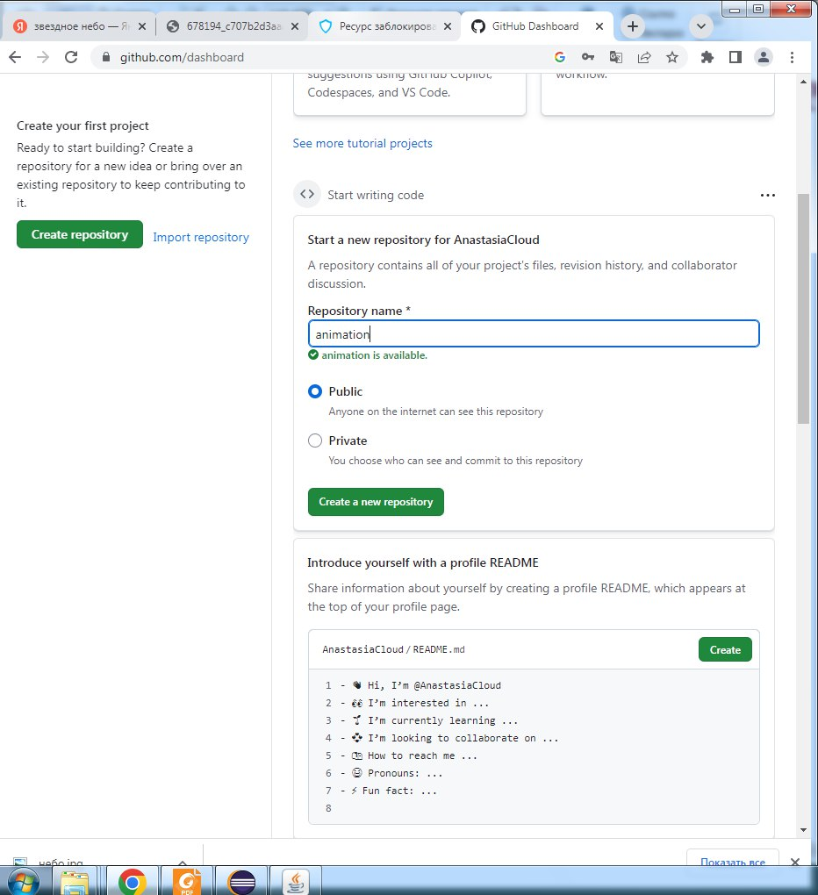
GitHub
Рисунок. 21. Создание репозитория

Slide 22
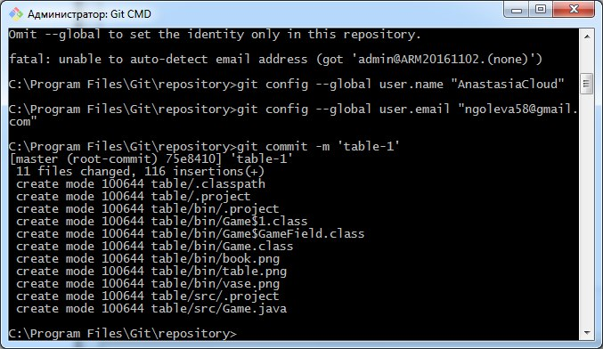
Рисунок. 22. Работа с GIT

Slide 23
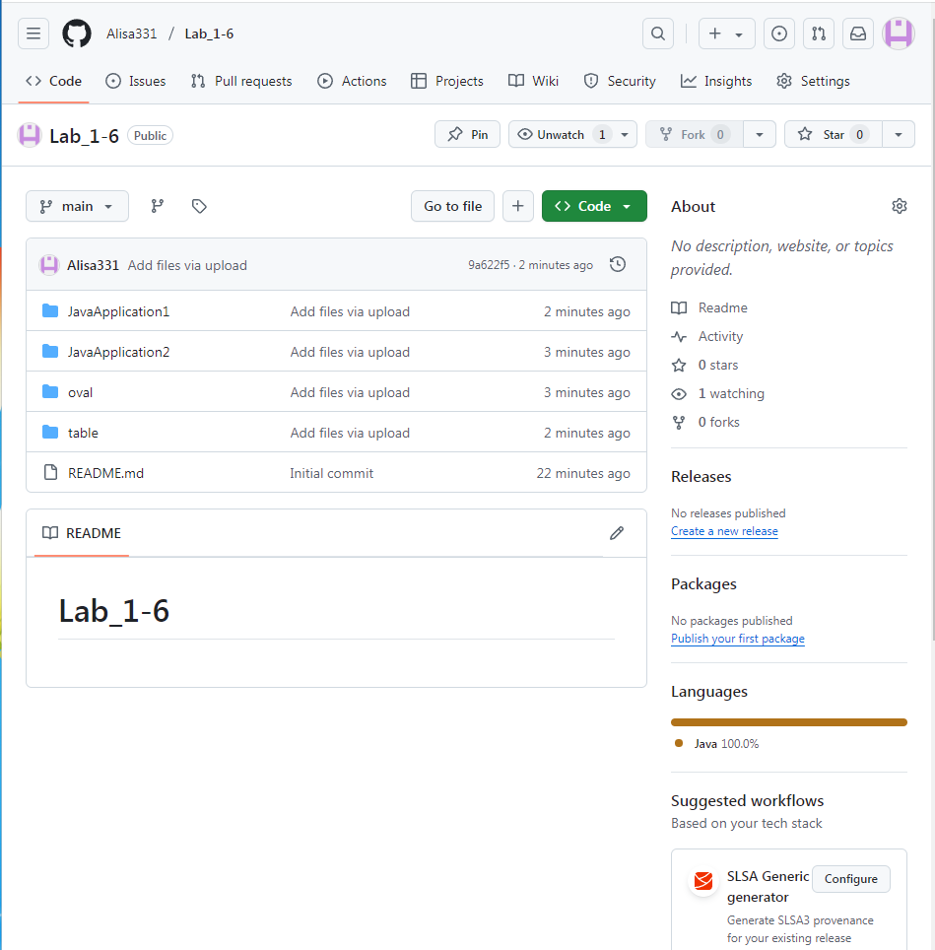
Рисунок. 22. GitHub

